Slide 1
Democracia en el trabajo: del marco analítico a la acción colectiva
Sara Lafuente Hernández, ETUI
slafuentehernandez@etui.org
Project DIRECT II – Jornada Fundación 1º de Mayo
4 de febrero de 2022

Slide 2
Presencia de estructuras oficiales de representación de las personas trabajadoras en la UE, por país y tamaño de centro de trabajo (%)
Fuente: ECS 2019 screener interviews (management respondents) in « ECS 2019 Workplace practices unlocking employee potential » (2019) Eurofound Report, p.111

Slide 3
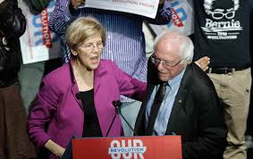
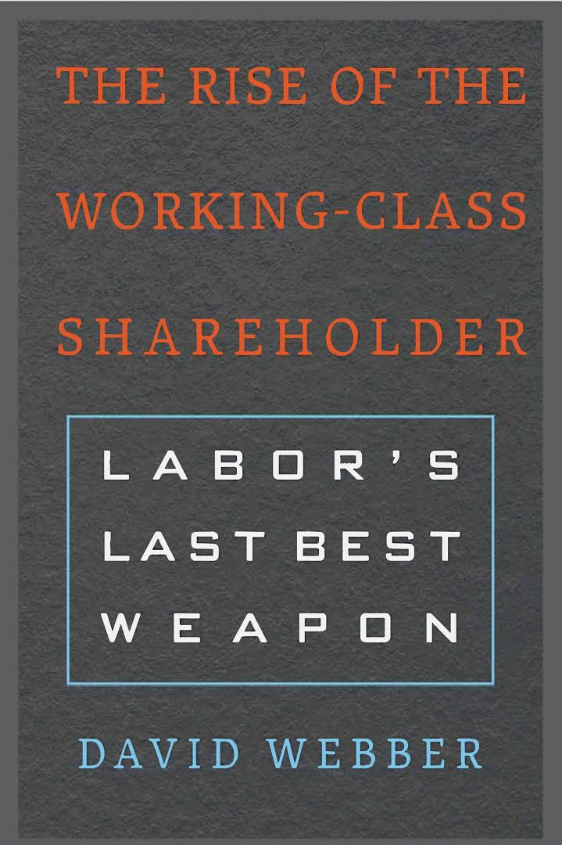
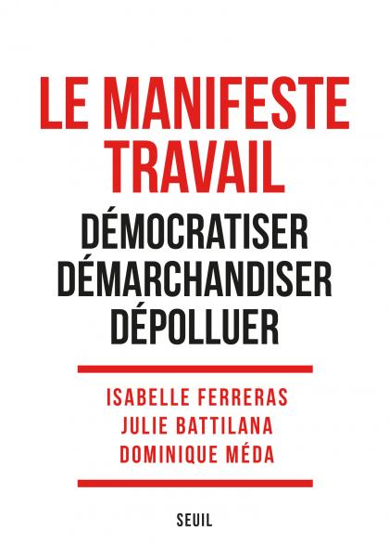
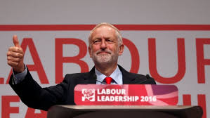

Slide 4
Introducción
Crisis política, democrática, social, económica, ecológica
Crisis de la Covid-19 : refuerza algunas tendencias, pero también pone el foco en el mundo del trabajo.
Nueva oportunidad política para
Revitalizar este debate en la esfera pública y en las empresas: reclamar mayor poder de decisión de los y las trabajadoras en el trabajo y la economía.
Revitalizar el sindicalismo: regenerar prácticas de organización, movilización y acción sindical.

Slide 5
¿Por qué más democracia en el trabajo?
IGualdad, también en las empresas
Derechos humanos
autodeterminación, propiedad y CONTROL
democracia

Slide 6
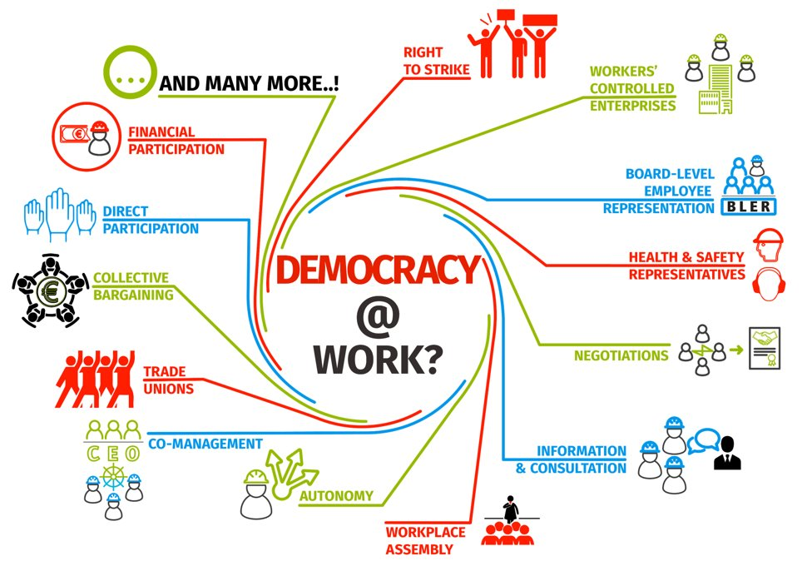
¿Qué entendemos por Democracia en el trabajo?
Fuente: De Spiegelaere et al, in ETUI/ETUC (2019) Benchmarking Working Europe 2019.

Slide 7
¿Cómo evaluar su alcance multidimensional? El diamante.
Fuente: De Spiegelaere et al, in ETUI/ETUC (2019) Benchmarking Working Europe 2019.

Slide 8
Mapear la densidad de mecanismos democráticos
Coverage
Timing
Form
ex-ante
ex-post
indirect formal
all workers
direct formal
a few workers
direct informal
job
sector
Topic
operational
establishment
economy
Domain
strategic & financial
working conditions
company/national
group/supranational
informative
consultative
codecided
autonomous
Diferentes canales de participación a disposición de las personas trabajadoras en una empresa concreta
Degree

Slide 9
D@W en la empresa y acción sindical
Investigación aplicada (research-action) en multinacional española del sector de la energía : un caso de « pseudo-participación » en la organización del trabajo?
Situación:
Pérdida de poder de negociación
Métodos Agile de gestión de RRHH
Proceso de digitalización
Control social
Miedo, individualización, competitividad, en especial en técnicos (white collars)

Slide 10
D@W en la empresa y acción sindical
Objetivos:
Discursivo: ofrecer narrativa alternativa al discurso managerial departicipation ;
Cognitivo/Estratégico: mapeo de D@W e identificación de actores y espacios para la acción (« coaliciones promotoras»).
Movilizador: Reconstruir solidaridades→ estrategia sindical de organización de técnicos (« inversores de trabajo»)
Transformador: democratizar prácticas sindicales en el proceso (« devolver el sindicato a la plantilla»);

Slide 11
« Estamos tan necesitados de utopías… »
Alberto, delegado sindical de CCOO

